Slide 1
Исправка вјежбе из временског дијаграма

Slide 2
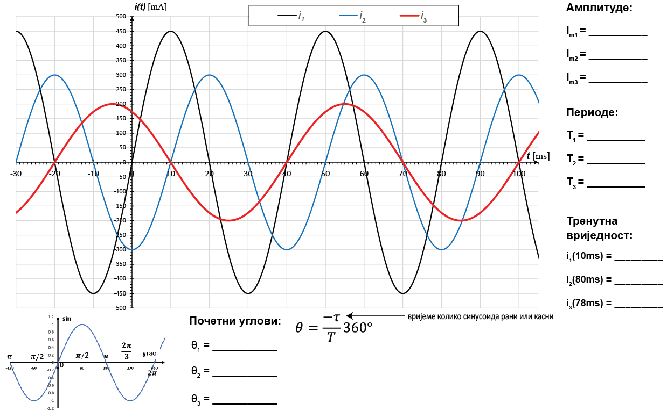













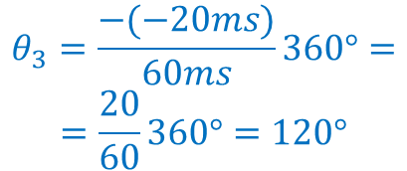
$$I_{m1}$$
450mA
$$T_{2}$$
300mA
$$I_{m2}$$
200mA
$$I_{m3}$$
$$T_{1}$$
$$τ_{3}$$
$$τ_{2}$$
40ms
40ms
60ms
$$T_{3}$$
450mA
-300mA
-150mA
$$0°$$
$$θ_{1}=\frac{−0ms}{40ms}360°=0°$$
$$θ_{3}=\frac{−(−20ms)}{60ms}360°=$$
$$=\frac{20}{60}360°=120°$$
$$−90°$$
$$θ_{2}=\frac{−10ms}{40ms}360°=−90°$$
12$0°$

Slide 3
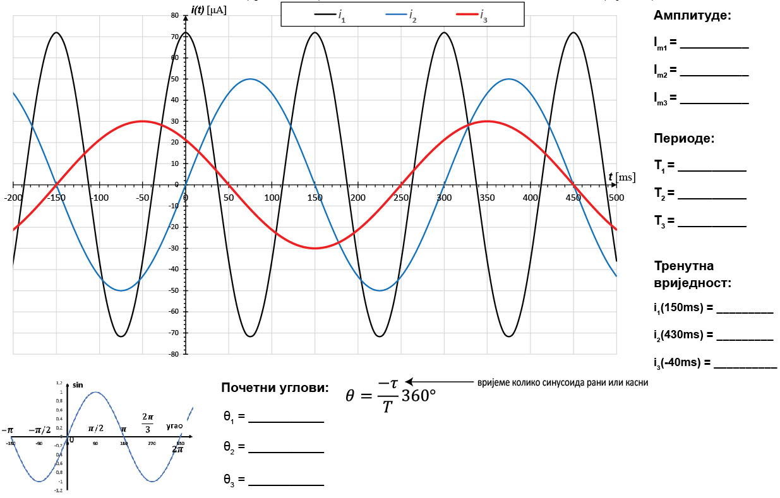

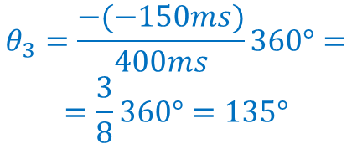












$$I_{m1}$$
72 μA
$$T_{1}$$
50 μA
$$I_{m2}$$
30 μA
$$I_{m3}$$
$$τ_{3}$$
$$T_{2}$$
150 ms
$$τ_{1}$$
300 ms
$$T_{3}$$
400 ms
72 μA
20 μA
29 μA
$$90°$$
$$θ_{3}=\frac{−(−150ms)}{400ms}360°=$$
$$=\frac{3}{8}360°=135°$$
$$θ_{1}=\frac{−(−37,5 ms)}{150 ms}360°=\frac{1}{4}360=90°$$
$$0°$$
13$5°$
$$θ_{2}=\frac{−0ms}{300ms}360°=0°$$

